Slide 1
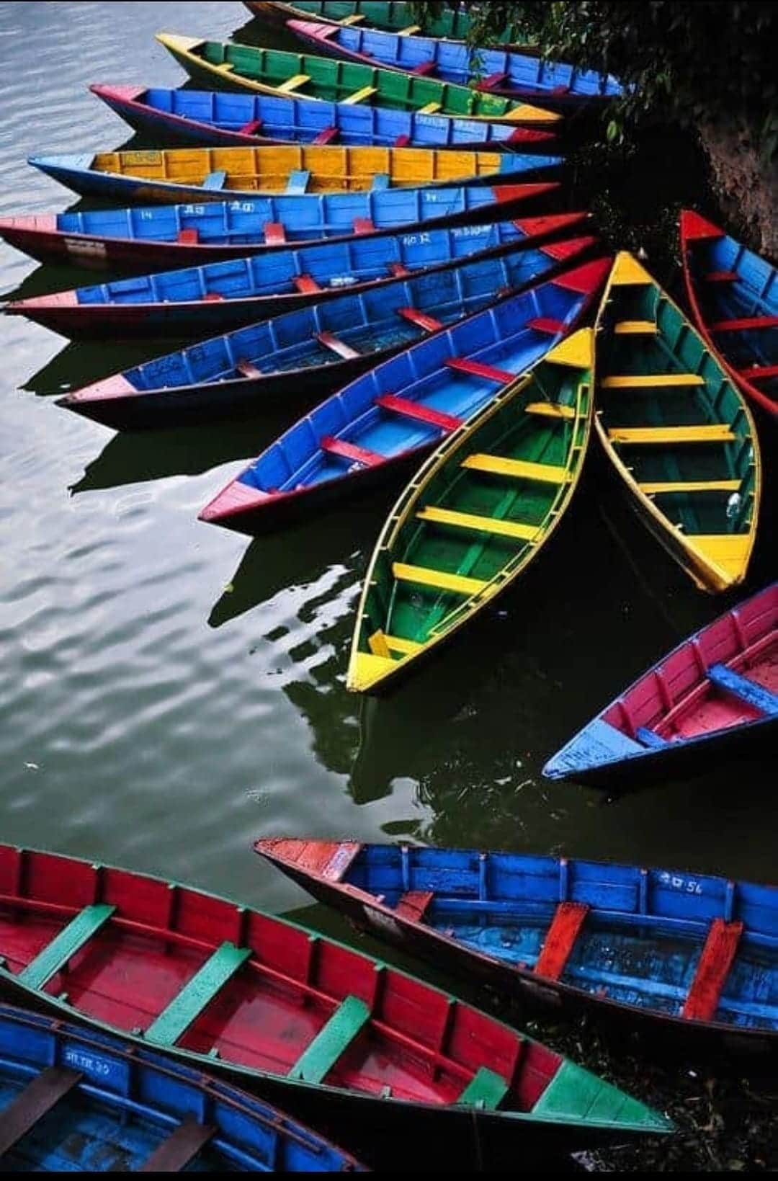
আমার এ পাঠে আপনাদেরকে আমন্ত্রণ জানাচ্ছি

Slide 2
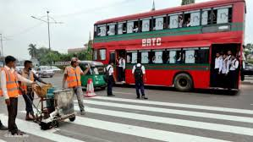

Slide 3
ID – QUAMRUL16
DISTRICT AMBASSADOR
ICT4E
কামরুল হাসান আহমেদ
সহকারি শিক্ষক
শালগ্রাম সরকারি প্রাথমিক বিদ্যালয়
আদমদীঘি ,বগুড়া
quamrulkumu@gmail.com

Slide 4
পাঠ পরিচিতি
শ্রেণিঃ পঞ্চম শ্রেণি
বিষয়ঃ বাংলাদেশ ও বিশ্বপরিচয়
পাঠঃ রাস্তায় নিরাপত্তা রক্ষা

Slide 5
শিখনফল
এই পাঠ শেষে শিক্ষার্থীরা---
৪.২.১। শিশু নিজের নিরাপত্তার কয়েকটি উপায় সম্পর্কে বলতে পারবে।(অপরিচিত ব্যক্তির সাথে কোথাও না যাওয়া ও না খাওয়া,নিয়ম মেনে রাস্তা পার হওয়া যেমন ওভার ব্রিজ ও জেব্রাক্রসিং ও ফুটপাত দিয়ে পার হওয়া)

Slide 6
এসো আমরা একটি ভিডিও দেখি
এসো আমরা একটি ভিডিও দেখি

Slide 7
ভিডিওতে আমরা যা যা দেখলাম
রাস্তা
রাস্তা
মানুষ
মটরগাড়ি
বাস
মানুষ
বাস
জিপ
মটরগাড়ি
রাস্তায় আমরা যা যা দেখতে পাই

Slide 8
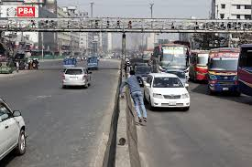
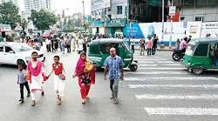
ছবি গুলো পর্যবেক্ষণ করি
উপরের ছবিগুলিতে কী দেখা যাচ্ছে?

Slide 9
আমাদের আজকের পাঠ-
রাস্তায় নিরাপত্তা রক্ষা

Slide 10
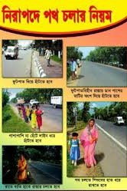
রাস্তায় চলতে আমাদেরকে কিছু নিয়ম মানা দরকার

Slide 11
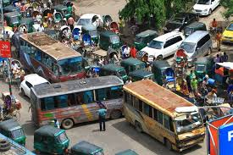
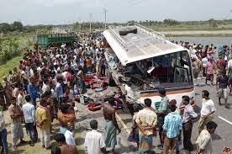
রাস্তায় নিরাপত্তা রক্ষায় সবাইকে নিয়ম মানতে হবে।
নিয়ম না মানলে রাস্তায় বিশৃঙ্খলা দেখা দিবে। এতে করে যানজট বেড়ে যাবে, দূর্ঘটনায় পড়ে অনেকের প্রাণহানি ঘটবে।

Slide 12
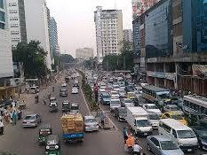
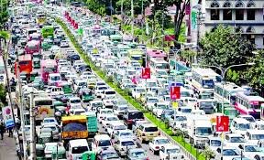
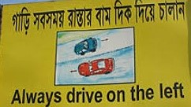

Slide 13
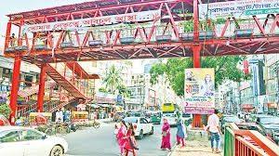
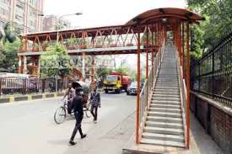
রাস্তা পারাপারে ফুট ওভারব্রীজ ব্যবহার করতে হবে

Slide 14
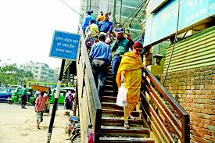
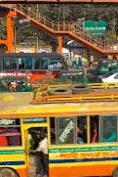
রাস্তা পারাপারে ফুট ওভারব্রীজ ব্যবহার করতে হবে

Slide 15
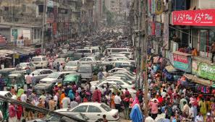
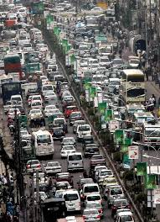
রাস্তায় চলতে আমাদেরকে কিছু নিয়ম মানা উচিত। নিয়ম না মানলে রাস্তায় যেকোনো সময় দুর্ঘটনা ঘটতে পারে। যানজটের সৃষ্টি হতে পারে।

Slide 16
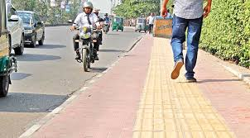
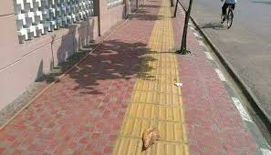
আমরা রাস্তার মাঝখান দিয়ে না হেঁটে ফুটপাত দিয়ে হাঁটব।

Slide 17
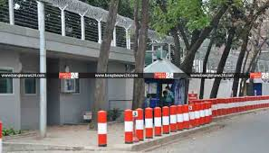
ফুটপাত কি ?
মহাসড়ক বা রাস্তার পাশে মানুষের পায়ে হাঁটার জন্য যে পথ তাকে ফুটপাত বলে।

Slide 18
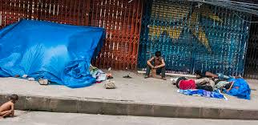
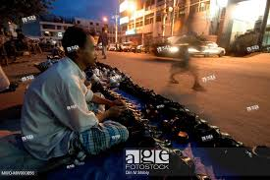
মানুষের পায়ে হাঁটার জন্য ফুটপাত। ফুটপাতে শুয়ে থাকা এবং দোকান বসানো আইনত দণ্ডনীয় অপরাধ।

Slide 19
মানুষের পায়ে হাঁটার জন্য ফুটপাত।
ফুটপাতে গাড়ি চালান, শুয়ে থাকা এবং দোকান বসানো আইনত দণ্ডনীয় অপরাধ।

Slide 20
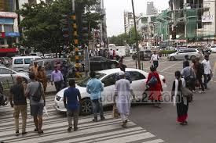
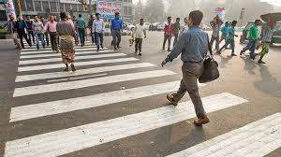
রাস্তার দুপাশ ভালো করে দেখে জেব্রাক্রসিং দিয়ে রাস্তা পার হব।

Slide 21
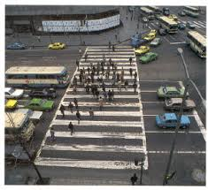
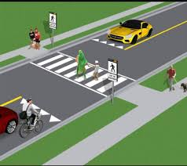
রাস্তার দুপাশ ভালো করে দেখে জেব্রাক্রসিং দিয়ে রাস্তা পার হব।

Slide 22
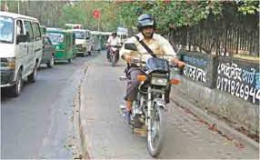
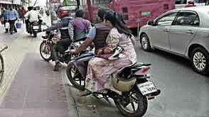
মানুষের পায়ে হাঁটার জন্য ফুটপাত। ফুটপাতে গাড়ি চালান, শুয়ে থাকা এবং দোকান বসানো আইনত দণ্ডনীয় অপরাধ।

Slide 23
পায়ে হাঁটার জন্য ফুটপাত ব্যবহার করব।
জেব্রাক্রসিং দিয়ে রাস্তা পার হব।
রাস্তায় নিজেকে নিরাপদ রাখতে যে নিয়মগুলি আমাদের মেনে চলতে হয়
ফুট ওভারব্রীজ ব্যবহার করব।
ফুটপাতে গাড়ি চালাব না।

Slide 24
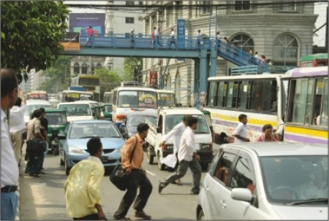
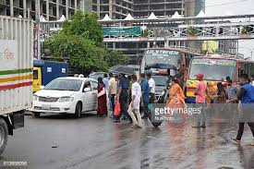
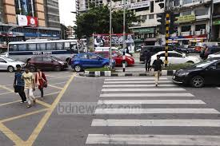
রাস্তা পারাপারে জেব্রাক্রসিং ব্যবহার করব।

Slide 25
যা যা ছবিতে দেখছি
রাস্তা, মানুষ, বাস, জীপ গাড়ি, সিএনজি

Slide 26
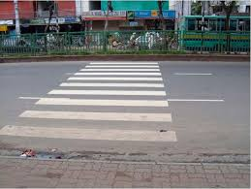
রাস্তার দুই পাশ ভালো করে দেখে জেব্রাক্রসিং দিয়ে রাস্তা পার হব।

Slide 27
সড়ক আইন মেনে চলব ।
রাস্তায় নিজেকে নিরাপদ রাখতে যে নিয়মগুলি আমাদের মেনে চলতে হয়
গাড়ি রাস্তার বাম দিক দিয়ে চালাব।

Slide 28
প্রশ্ন | উত্তর
ফুটপাত কি? | ফুটপাত হলো পায়ে চলার পথ।
ওভারব্রিজ কি? | রাস্তা পারাপারের জন্য রাস্তার উপর নির্মিত ব্রিজ।
জেব্রাক্রসিং কি? | পথচারী রাস্তা পার হবার জন্য রাস্তার মাঝে আড়াআড়ি যে দাগ দেয়া হয় তাকেই জেব্রাক্রসিং বলে।
প্রশ্নোত্তর পর্ব

Slide 29
এবার আমরা ৪টি দলে বিভক্ত হবো
ক ও গ দল | খ ও ঘ দল
রাস্তা পারাপারের জন্য সবচেয়ে নিরাপদ উপায় কি? | রাস্তায় নিরাপত্তা রক্ষায় কি করা উচিৎ।

Slide 30
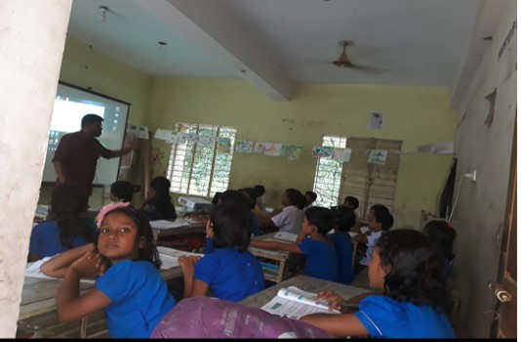
শিক্ষকের সারসংক্ষেপ আলোচনা

Slide 31
মূল্যায়ন
দুর্ঘটনার কারণগুলো বল।

Slide 32
পরিকল্পিত কাজ
প্রত্যেকে সড়ক দুর্ঘটনা হ্রাসের দুটি করে উপায় লিখে নিয়ে আসবে।

Slide 33
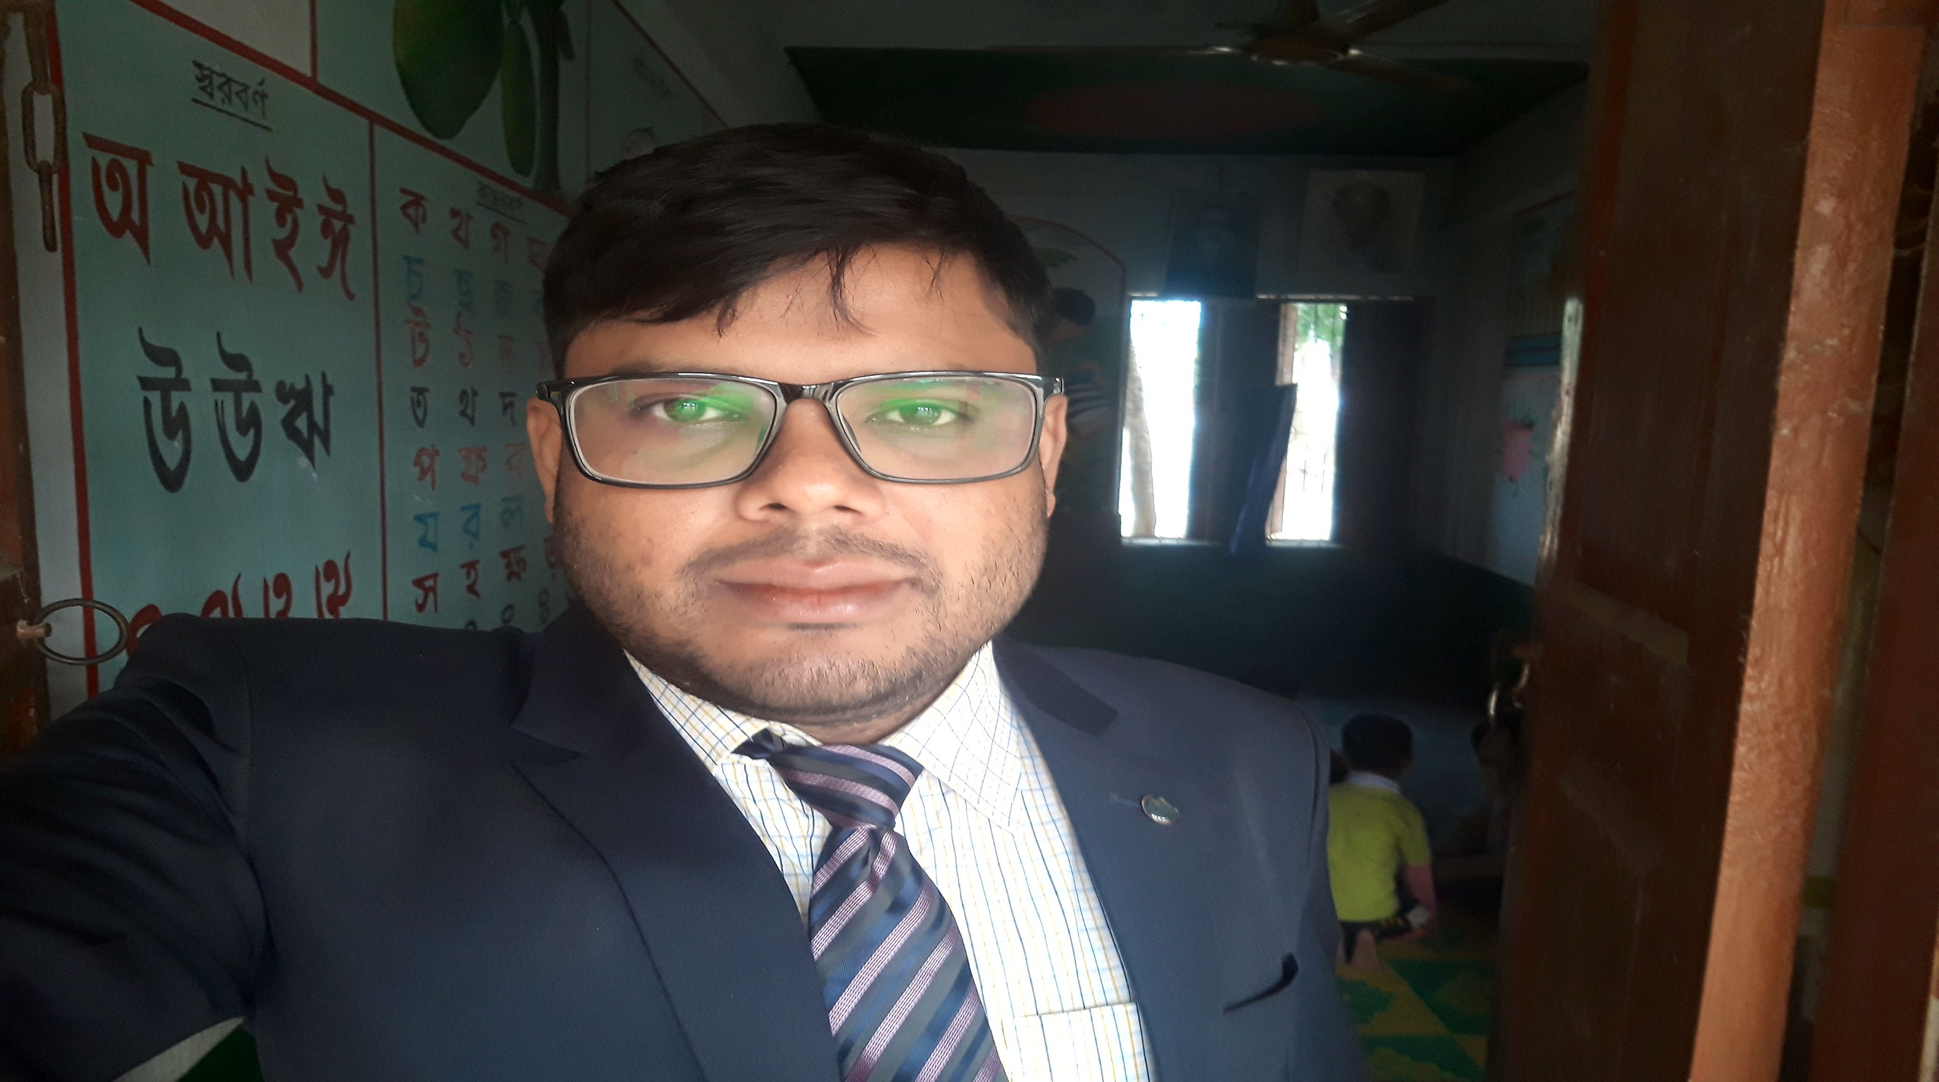
এই কনটেন্টটির কপি পাবেন শিক্ষক বাতায়নে
ID – QUAMRUL16
DISTRICT AMBASSADOR
ICT4E
কামরুল হাসান আহমেদ
সহকারি শিক্ষক
শালগ্রাম সরকারি প্রাথমিক বিদ্যালয়
আদমদীঘি ,বগুড়া
quamrulkumu@gmail.com

Slide 34
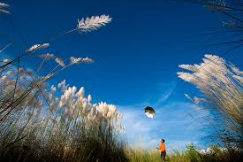
ধন্যবাদ

